Slide 1
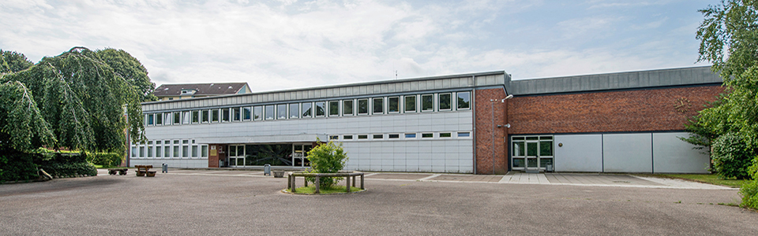
HLA – Die Flensburger Wirtschaftsschule Regionales Berufsbildungszentrum Anstalt öffentlichen Rechts
Xènia Blanco
Júlia Domènech
Professora: Maribel Vila
Mòdul professional: Inserció Sociolaboral
25/07/2016

Slide 2
ACTIVIDAD QUE REALIZA LA ESCUELA
Esta entidad trata con chicos/as de diferentes países que debido a las circumstancias de su país han tenido que marcharse y buscar un nuevo lugar donde vivir.
Nos centraremos en las actividades que ofrece la escuela para ellos:
Clase de enseñanza de alemán para los chicos/as refugiados en edad escolar
Actividades voluntarias de tiempo libre y refuerzo escolar
Actividades fuera del horario escolar
  Excursiones por Flensburg y alrededores
  Conocimientos de la vida y la cultura alemana
  Costumbres (religión, comidas, fiestas...) de diferentes países

Slide 3
HISTORIA DE LA ESCUELA
La historia de la escuela se inició en el año 1872 con lecciones de caligrafía, aritmética comercial y contabilidad.
Hoy la HLA – Die Flensburger Wirtschaftsschule es el centro de formación profesional en el sector económico y administrativo.
En 2016 unos 100 profesores enseñan a unos 2150 alumnos. La mayor parte de los alumnos son aprendices en una profesión de formación y pasan por la formación dual, es decir tres días de la semana en su empresa y dos días en la escuela profesional. Un tercio de los alumnos estudian los cinco días de la semana para lograr su título de formación.
En 2015 llegaron los primeros jóvenes refugiados, iniciaron las primeras clases de adaptación a un país totalmente nuevo. Actualmente unos 80 jóvenes de Irak, Iran, Siria, Afganistán, Somalia y Eritrea (la mayoría son chicos) están aprendiendo alemán para obtener el título básico de escolarización.

Slide 4
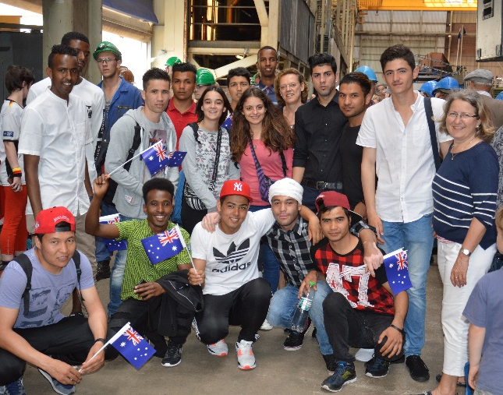
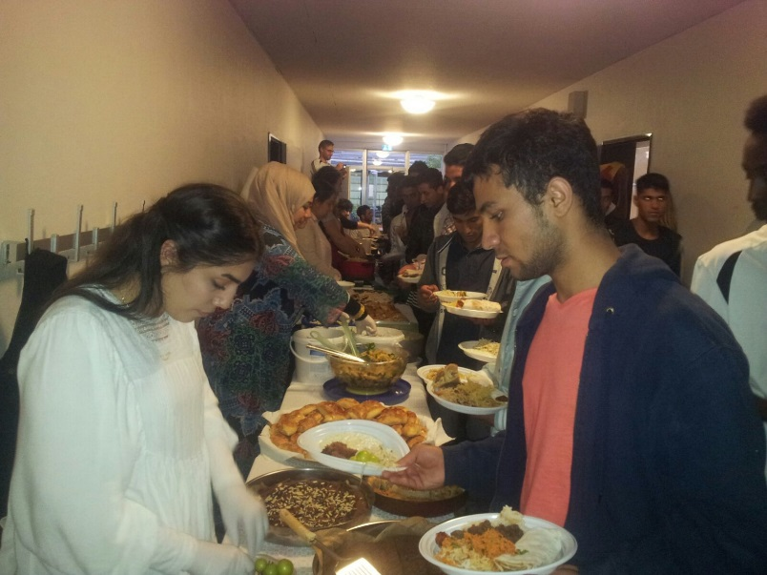
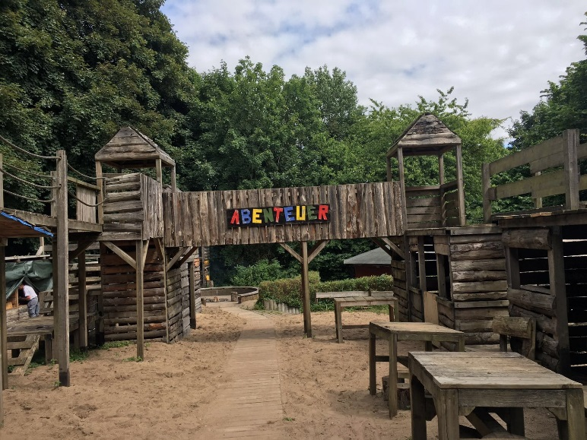
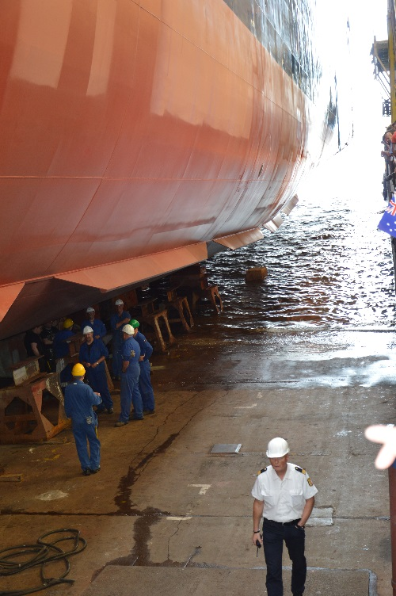
PROYECTOS
STAPELLAUF EINER FÄHRE
“VISITA AL ASTILLERO DE FLENSBURG“ (03.06.16)
PUBLIC VIEWING IN DER SCHULE
“PARTIDO DE FUTBOL EN LA ESCUELA“
(16.06.16)
ABENTEUERSPIELPLATZ IN DER TAUBENSTRAßE “PARQUE DE AVENTURAS“
(13.07.16)

Slide 5
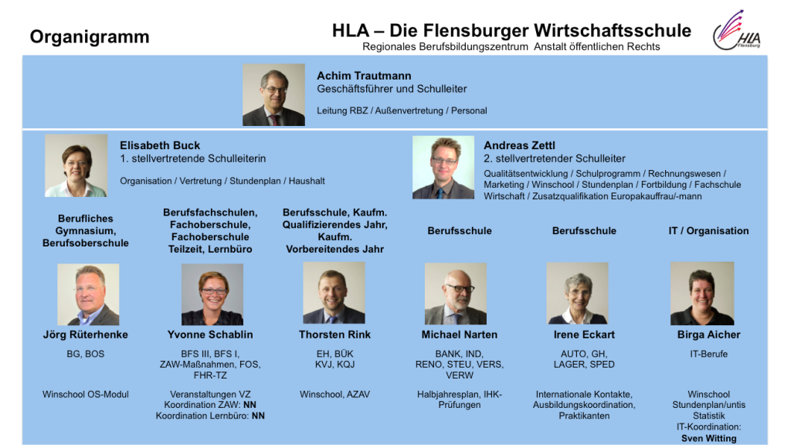
ORGANIGRAMA
101 PROFESORES ACTUALMENTE TRABAJANDO EN LA ESCUELA

Slide 6
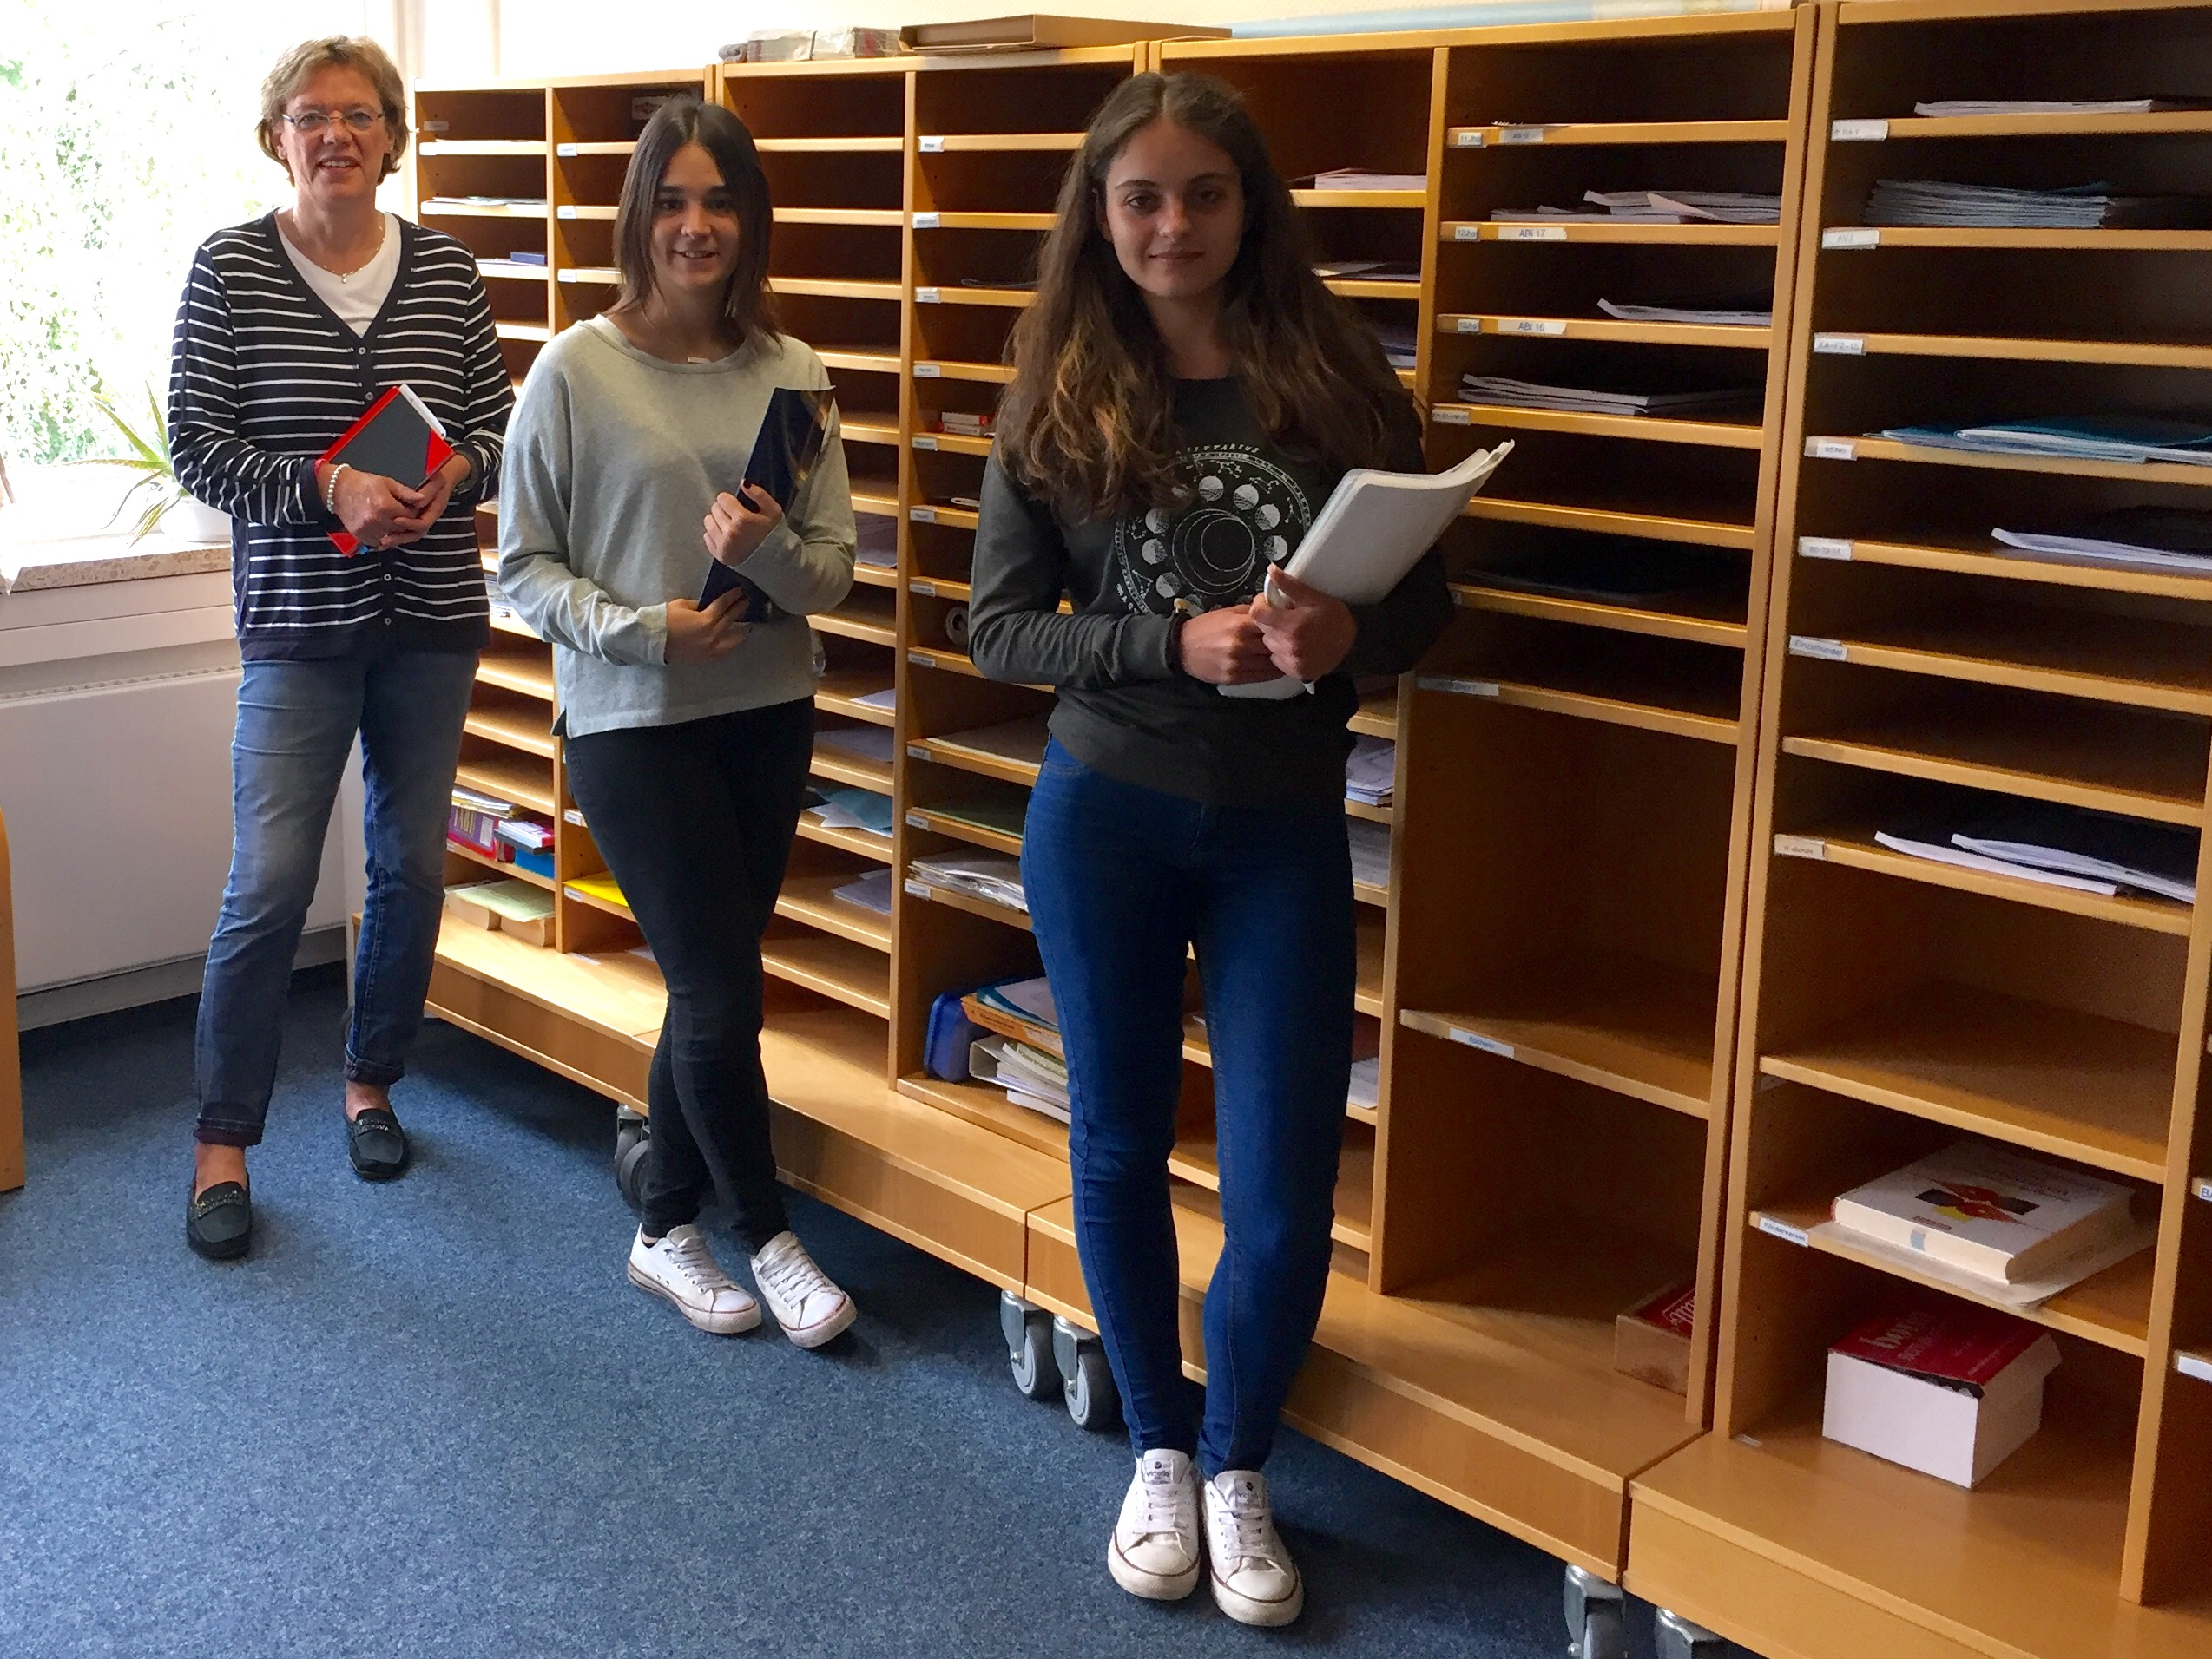
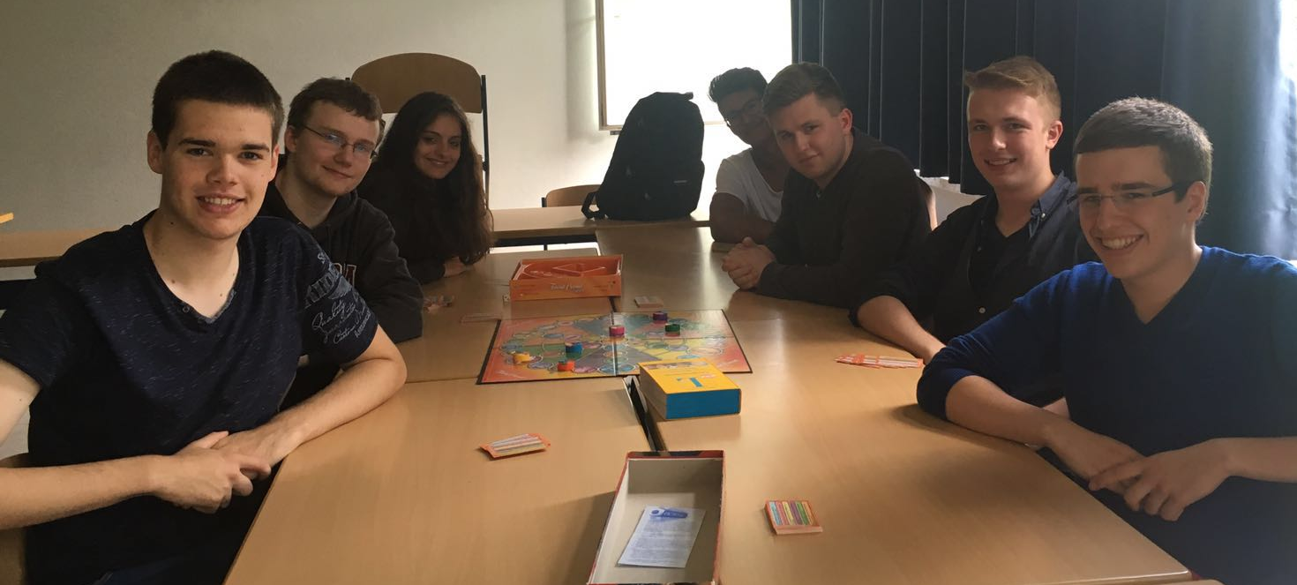
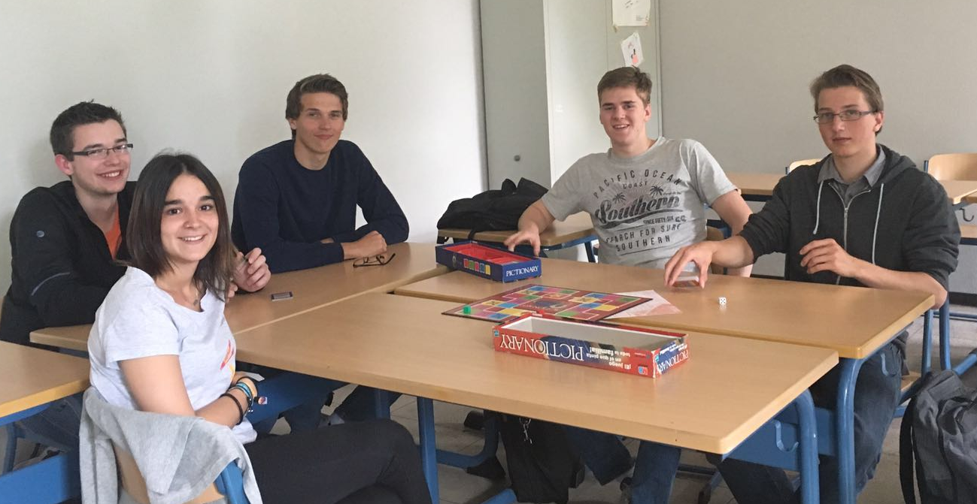
TAREA QUE HEMOS REALIZADO
Ayudar en las clases de español
Asistir y participar en las clases de alemán con los refugiados
Dar apoyo a los profesionales y voluntarios en las actividades de tiempo libre y refuerzo escolar
Ayudar a organizar los diferentes proyectos y participar en ellos

Slide 7
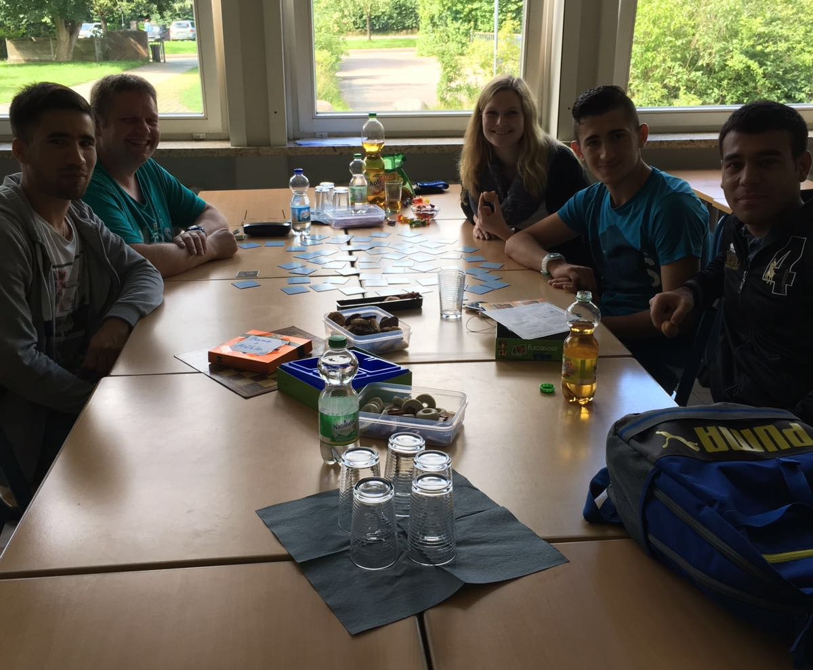
HEMOS PARTICIPADO…
Esta actividad extraescolar de tiempo libre y refuerzo es gratuita, se realiza tres veces por semana de 3:30h a 5:30h los lunes, los martes y los jueves. También se ofrece un tentempié.
Todas las personas que se encargan de esta tarea son voluntarios, ya sean profesores, alumnos o gente externa de la escuela.
Los chicos/as pueden:
Hacer sus deberes individualmente o con ayuda
Relacionarse con otras personas
Practicar deportes en el gimnasio
Entretenerse jugando

Slide 8
OS RECOMENDAMOS ESTA ESCUELA…
Por que trabajar en otro país siempre es una experiencia nueva:
Aprender un nuevo idioma
Conocer otra cultura y personas nuevas
Nosotras hemos tenido la oportunidad de:
Conocer la historia de los chicos/as para poder facilitarles su adaptación en su nueva trayectoria
Sobretodo te aportará mucha experiencia sobre esta situación si te interesa trabajar con este colectivo.

Slide 9
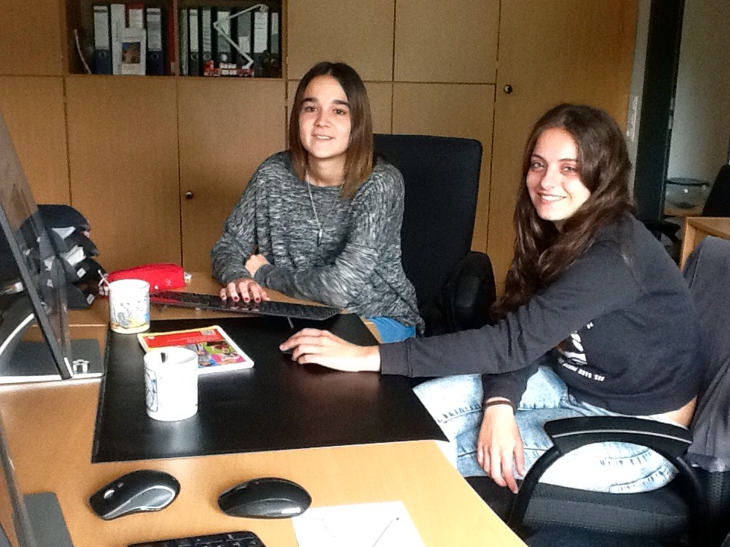
VIELEN DANK FÜR EURE AUFMERKSAMKEIT
MUCHAS GRACIAS POR VUESTRA ATENCIÓN

